Slide 1

天星自动化加工项目类FEMA资料
With Expertise in Building & #erating Customized Smart Factory Based on Big Data Management Technology
TELSTAR
C#yright © 2021 by TELSTAR Corporation. ALL RIGHTS RESERVED.
No part of this publication may be reproduced, stored in a retrieval system, or transmitted in any form or by any means — electronic, mechanical, photoc#ying, recording, or otherwise — without the permission of TELSTAR.
This document provides an outline of a presentation and is incomplete without the accompanying oral commentary and discussion.

Slide 2
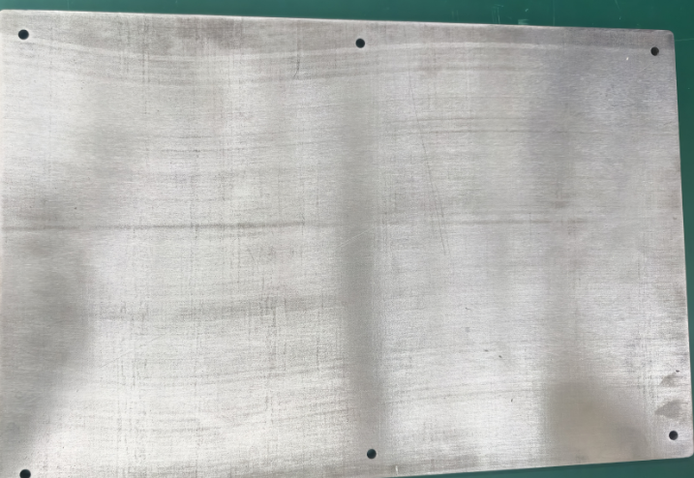
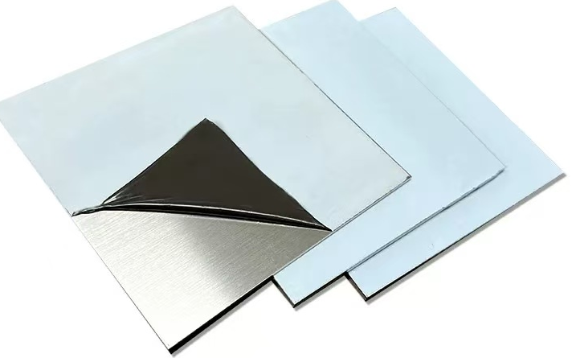
加工品问题点汇总
대 외 비
(RESTRICTED)
● 问题点 1:不锈钢板外观不良
点检日期 | 1/8 | 工程名 |  | 点检者 |  | 问题类型 | 加工 / 设计 / 组装/ 其他 / 评价
对 象 : 现象 及 问题点 SUS304外观件不良 | 禁止采用工业板，尺寸过大时，另行协商是否进行抛光, 物流移动时禁止揭下保护膜。
 | 改善 部门 | 改善主管组 | 责任人 | 改善日期 | 结果
不良现象
良品

Slide 3
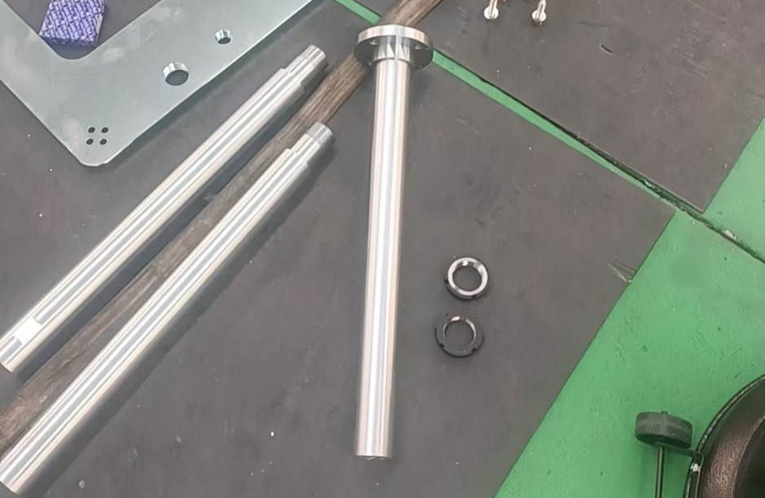
加工问题点汇总
대 외 비
(RESTRICTED)
● 问题点 2:螺纹不良
点检日期 | 1/8 | 工程名 |  | 点检者 |  | 问题类型 | 加工 / 设计 / 组装/ 其他 / 评价
对 象 : 现象 及 问题点 TA20241003-F03190310-000 螺纹无法正常拧紧去 | -螺纹采用负公差加工，批量件生产时制作外螺纹和内螺纹规对螺纹进行检测。 -少量加工品时攻丝完成后使用螺丝进行验证，螺纹松紧程 度及深度。 -公差尽量按照孔加轴减原则，按公差极限加工
 | 改善 部门 | 改善主管组 | 责任人 | 改善日期 | 结果
 |  |  | THK |  | 完
问题现象
解决方案

Slide 4
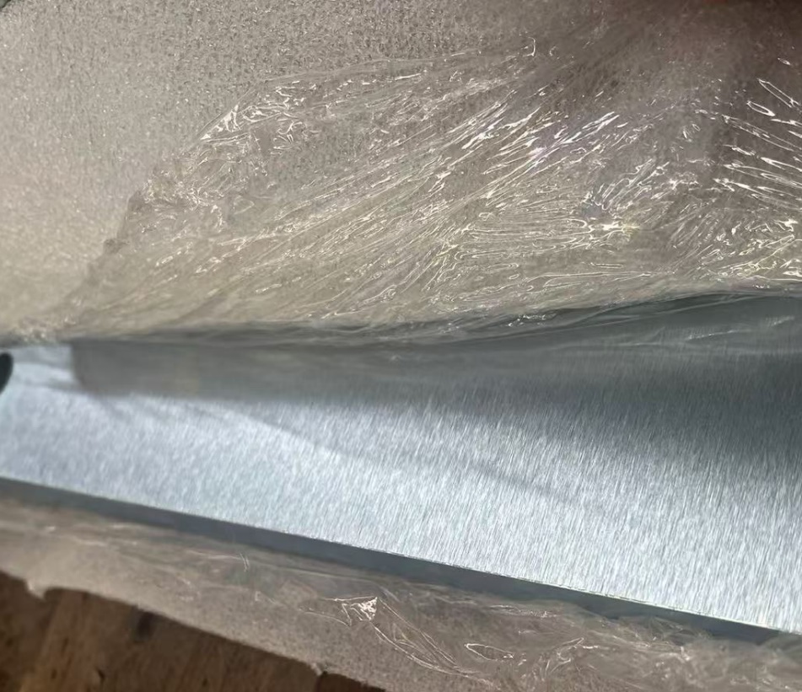
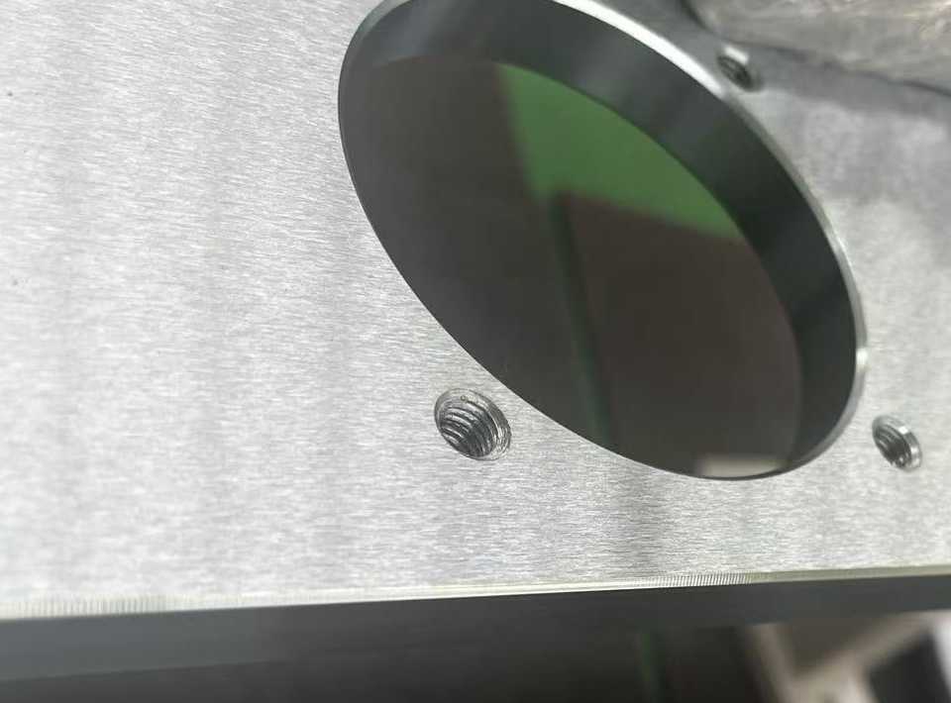
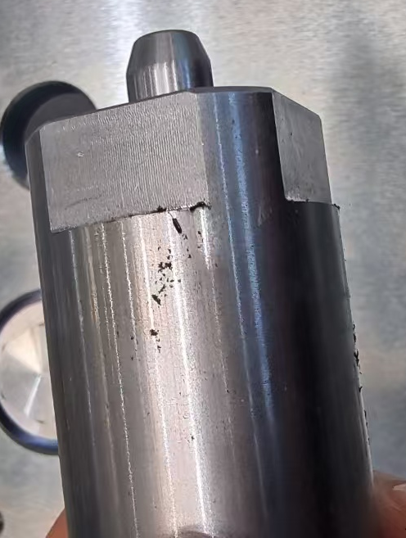
共同问题点汇总
대 외 비
(RESTRICTED)
● 问题点 3:未倒角
点检日期 | 1/8 | 工程名 |  | 点检者 |  | 问题类型 | 加工 / 设计 / 组装/ 其他 / 评价
对 象 : 现象 及 问题点 未倒角导致接触工件被磨损 | 全部加工品，即便无标识，也需进行C1倒角 目的： 1.避免喷漆露底 2.去除锋利边角 3.减少装配配合不良或硬质磨损 4.防止组装人员因加工问题受伤
 | 改善 部门 | 改善主管组 | 责任人 | 改善日期 | 结果
不良现象
解决方案

Slide 5
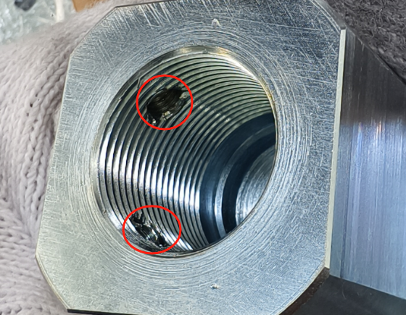
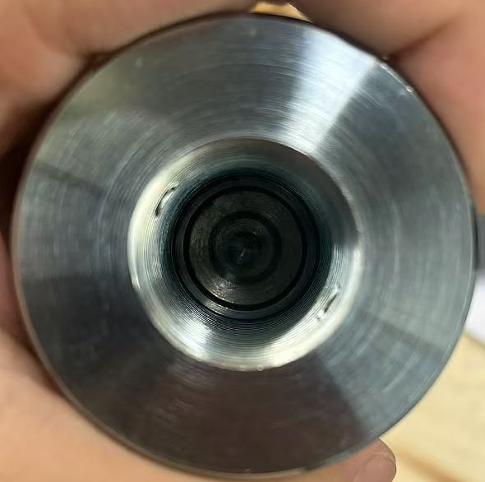
加工问题点汇总
대 외 비
(RESTRICTED)
● 问题点 4:螺纹毛刺未清理
点检日期 | 1/8 | 工程名 |  | 点检者 |  | 问题类型 | 加工 / 设计 / 组装/ 其他 / 评价
对 象 : 现象 及 问题点 加工毛刺未清理 复合加工导致组装时片材受损 | 先加工侧面螺纹孔再加工剩余部分。 孔类统一按图纸进行倒角（C0.5-1） 手接触后无明显颗粒感为合格。相互交叉孔，应做到先制作大孔后制作小孔贯穿，攻丝前需内外倒角处理，先攻小螺纹，大螺纹孔。尽量安排到最终工序采用数控车加工，大螺纹孔尽量不要使用丝锥制作容易产生毛刺，完成后再重复溜丝，清除毛刺。最终使用螺纹塞规检查旋入。
 | 改善 部门 | 改善主管组 | 责任人 | 改善日期 | 结果
不良现象
解决方案

Slide 6
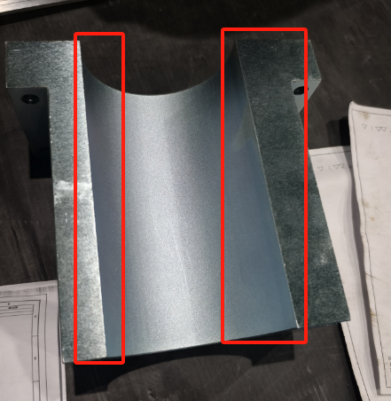
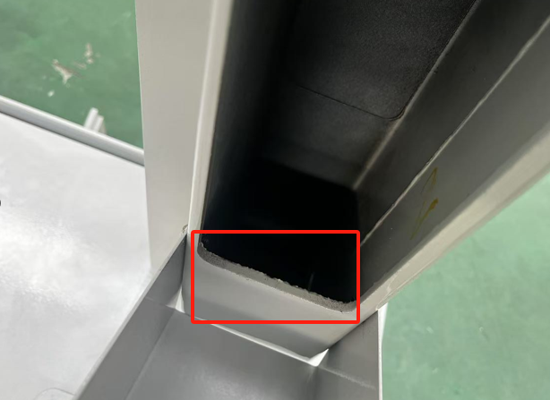
加工问题点汇总
대 외 비
(RESTRICTED)
● 问题点 5:未倒角
点检日期 | 1/8 | 工程名 |  | 点检者 |  | 问题类型 | 加工 / 设计 / 组装/ 其他 / 评价
对 象 : 现象 及 问题点 加工边缘毛刺未处理 | 孔类统一按图纸进行倒角（C0.5-C1） 手接触后无明显颗粒感为合格 异形孔倒角尽量CNC倒角，无法使用CNC机床倒角的，采用倒角机配合手持倒角机分粗精两次倒角。精倒角时确认倒角刀锋利，避免精倒角过程中出现二次毛刺。
 | 改善 部门 | 改善主管组 | 责任人 | 改善日期 | 结果
不良现象
解决方案

Slide 7
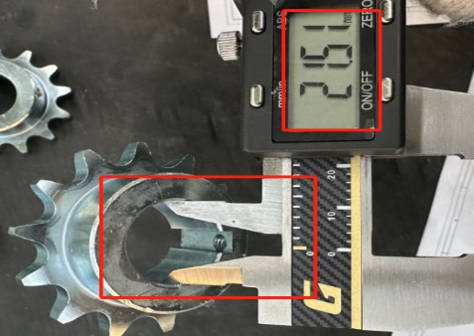
加工问题点汇总
대 외 비
(RESTRICTED)
● 问题点 6:内径小
点检日期 | 1/8 | 工程名 | HMMI | 点检者 | 박용신 | 问题类型 | 加工 / 设计 / 组装/ 其他 / 评价
对 象 : 现象 及 问题点 内径加工不符合公差要求 | 未标注公差的孔按照+0.1~0.2加工，轴按照-0.1~-0.2加工。有公差标注的孔，尺寸要靠近最大正公差，轴要靠近最大负公差。 加工镀铬零件，需根据图纸镀层要求，内孔按照中上偏差加镀层厚度加工， 外圆按照中下偏差减镀层厚度加工。镀铬件不允许有尖角否则会出现镀后飞刺
 | 改善 部门 | 改善主管组 | 责任人 | 改善日期 | 结果
不良现象
解决方案

Slide 8
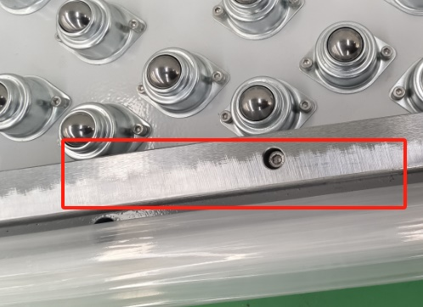
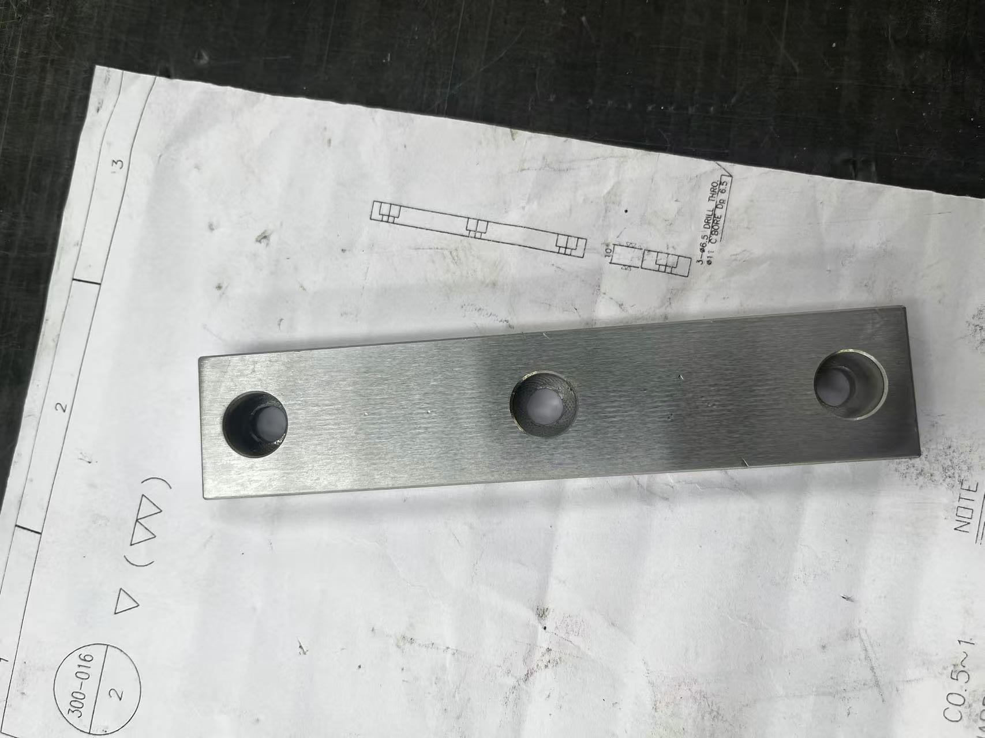
加工问题点汇总
대 외 비
(RESTRICTED)
● 问题点 7:表面不良
点检日期 | 1/8 | 工程名 |  | 点检者 |  | 问题类型 | 加工 / 设计 / 组装/ 其他 / 评价
对 象 : 现象 及 问题点 挡块打磨严重 | 表面处理完毕的产品禁止进行加工，打磨等行为，如有需要返修的，使用机械设备处理，处理后进行重新表面处理。 出现此问题，可以进行抛光处理。 确认： 1：加工过程中观察是否所有的面都加工到位。（工序自检） 2：表面处理前零件是否完好。 3：表面处理完成后检查是否有酸洗不彻底的情况，如有必要进行返镀。
 | 改善 部门 | 改善主管组 | 责任人 | 改善日期 | 结果
不良现象
解决方案

Slide 9
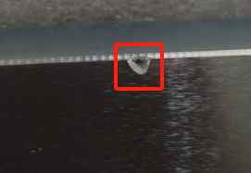
加工问题点汇总
대 외 비
(RESTRICTED)
● 问题点 8:边缘缺料
点检日期 | 1/8 | 工程名 |  | 点检者 |  | 问题类型 | 加工 / 设计 / 组装/ 其他 / 评价
对 象 : 现象 及 问题点 崩料 | 禁止使用有缺陷的材料，工件加工完放置时禁止直接接触地面，需要放置在干净托盘或彩条布上，必须培训直接加工作业人员。（交货时不良）
 | 改善 部门 | 改善主管组 | 责任人 | 改善日期 | 结果
不良现象
解决方案

Slide 10
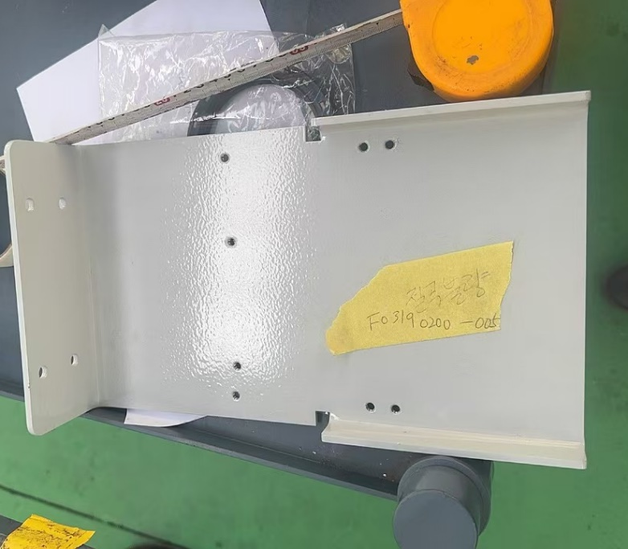
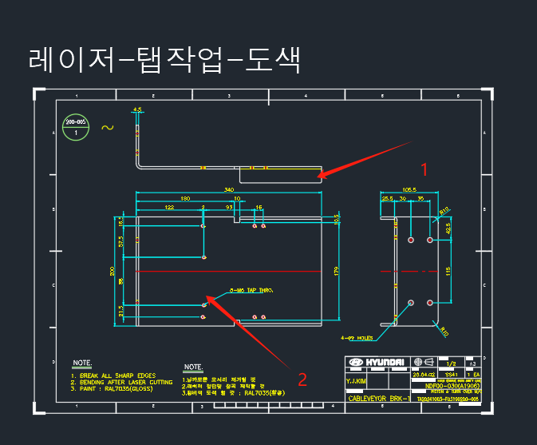
加工问题点汇总
대 외 비
(RESTRICTED)
● 问题点 9:加工错误
点检日期 | 1/8 | 工程名 |  | 点检者 |  | 问题类型 | 加工 / 设计 / 组装/ 其他 / 评价
对 象 : 现象 及 问题点 加工错误 | 后处理及发货前需要两次对比图纸确认加工是否正确，以及确认图纸外是否有其他文字说明
 | 改善 部门 | 改善主管组 | 责任人 | 改善日期 | 结果
 |  | 天元
不良现象
解决方案

Slide 11
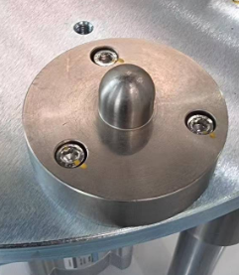
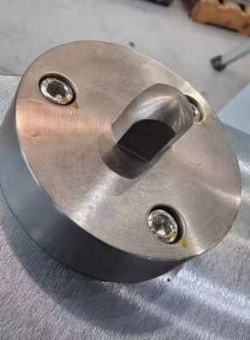
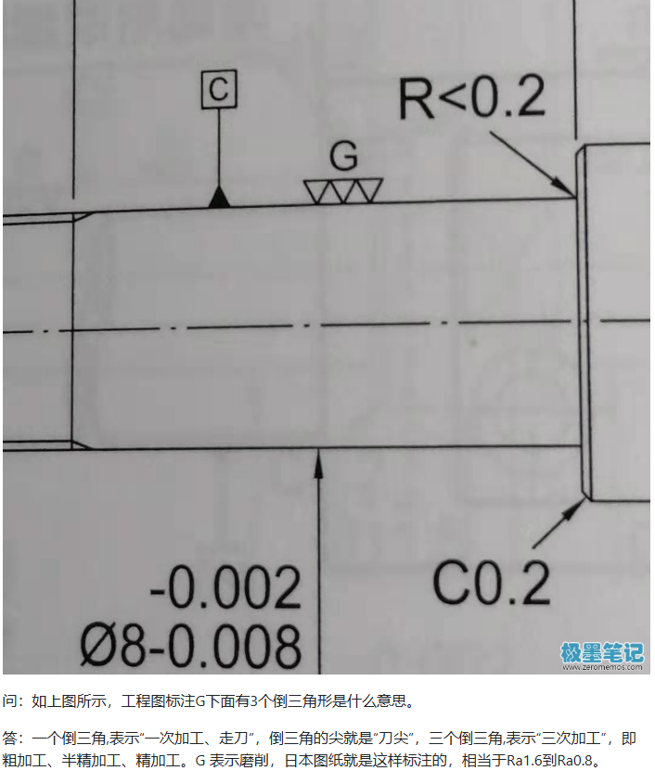
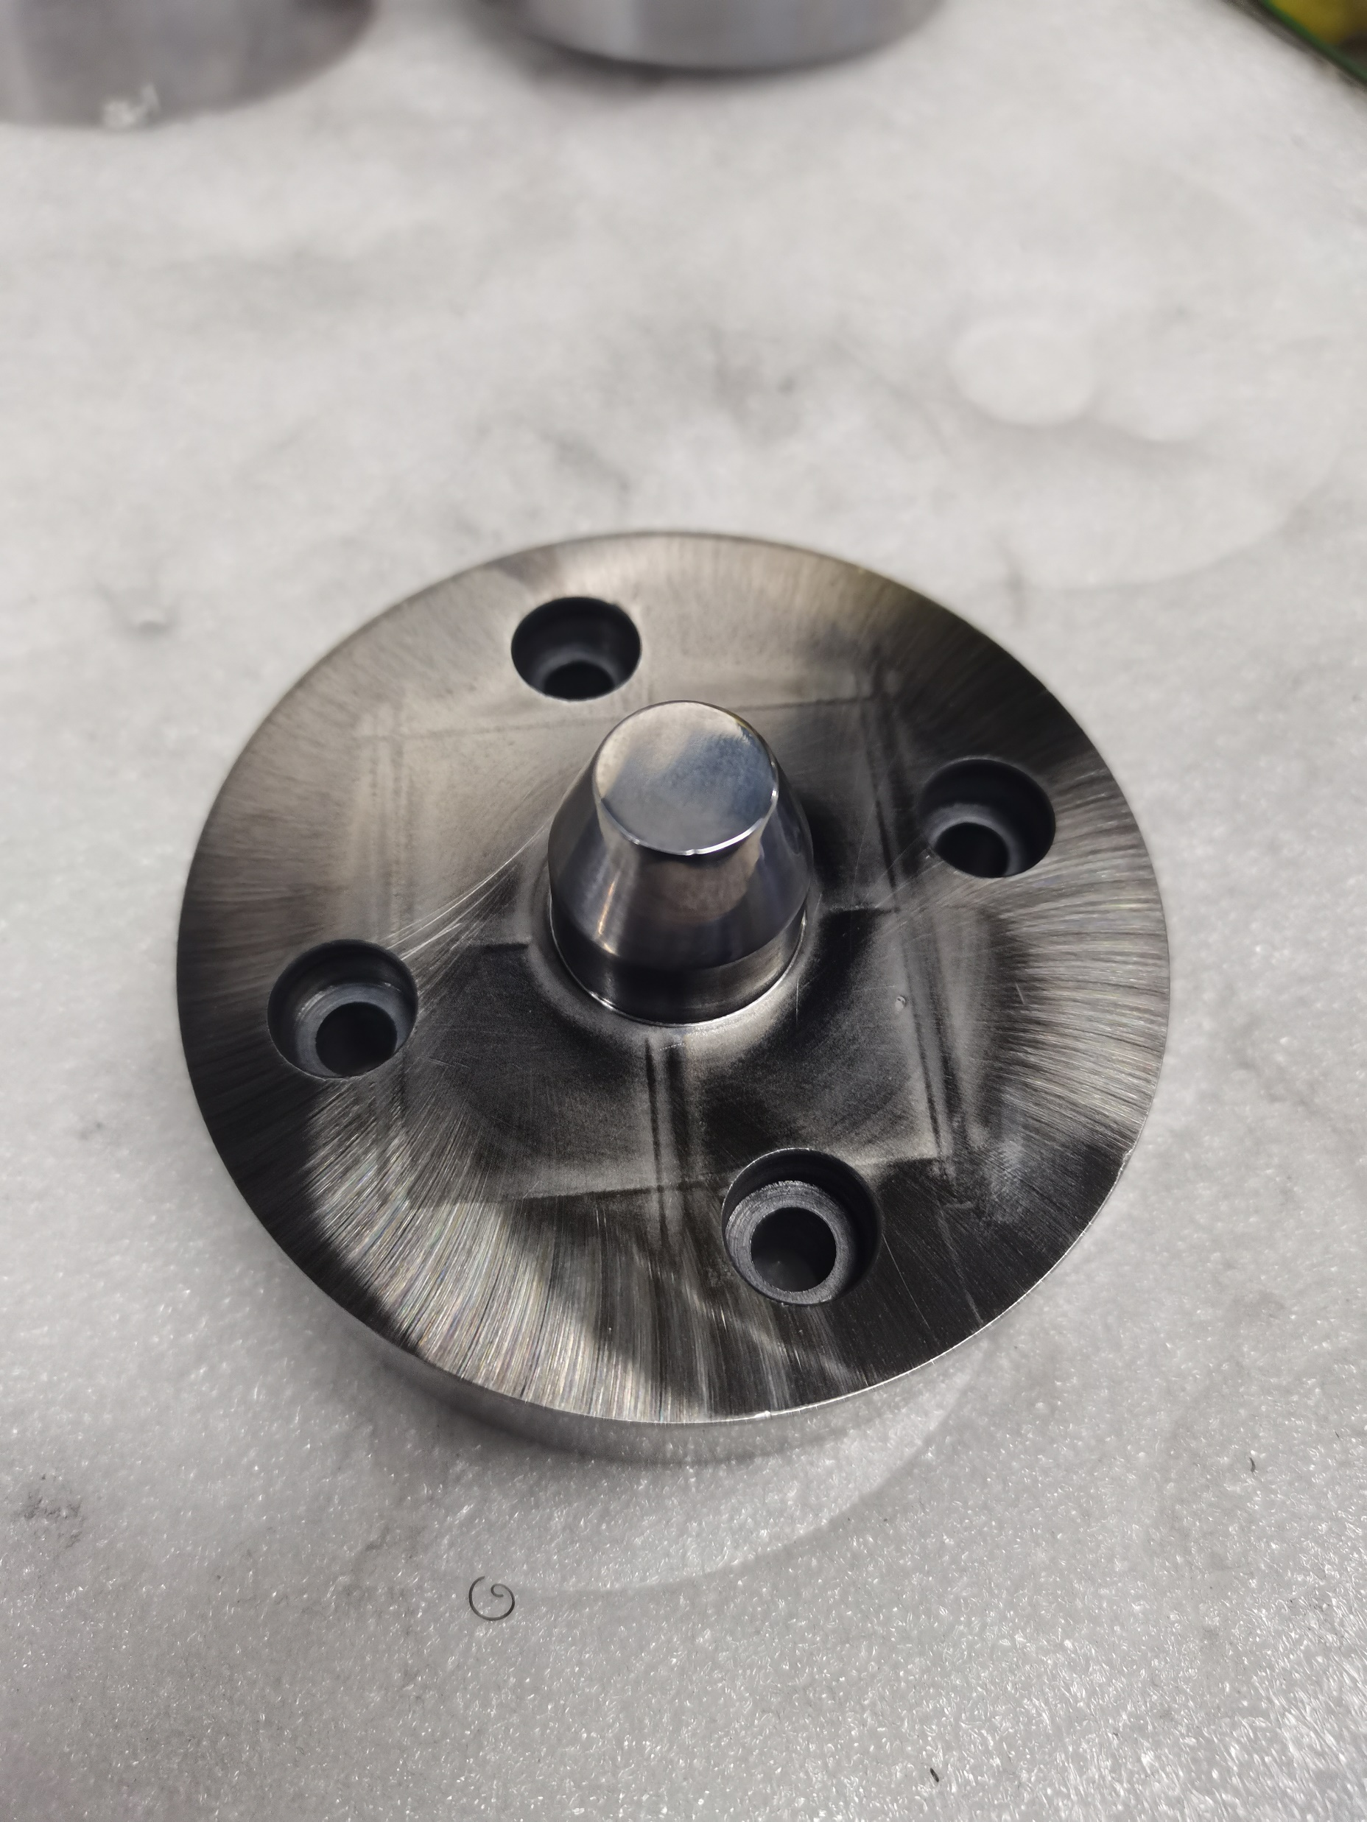
本社加工品相关问题点
대 외 비
(RESTRICTED)
完
● 问题点 10:未研磨
点检日期 | 1/8 | 工程名 |  | 点检者 |  | 问题类型 | 加工 / 设计 / 组装/ 其他 / 评价
 | LIFT PAD默认研磨，以及PIN部及外圆抛光，加工品表面如无特殊要求时，不得出现特殊外观
 | 改善 部门 | 改善公司 | 责任人 | 改善日期 | 结果
 |  | 천성
사진
개선방안

Slide 12
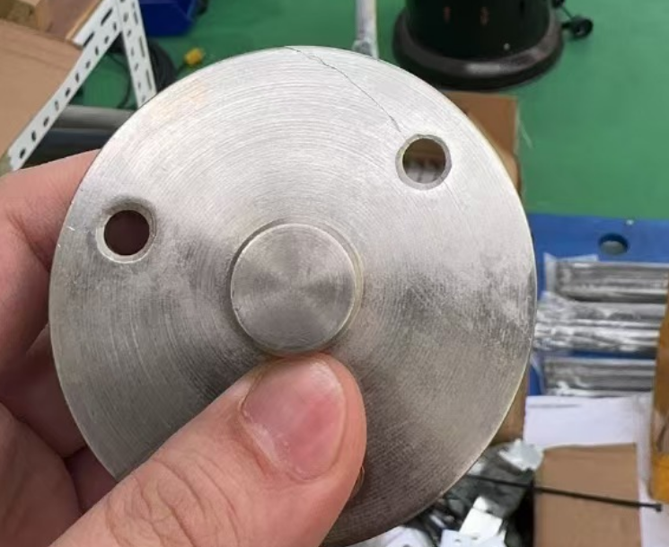
加工问题点汇总
대 외 비
(RESTRICTED)
● 问题点 11:裂纹
点检日期 | 1/8 | 工程名 | HMMI | 点检者 | 박용신 | 问题类型 | 加工 / 设计 / 组装/ 其他 / 评价
对 象 : 现象 及 问题点 裂纹 | 禁止全体热处理，同热处理厂家确认淬火后回火时间及回火温度，避免开裂。禁止采用缺陷材料，避免采用料头，加强最终检验
 | 改善 部门 | 改善主管组 | 责任人 | 改善日期 | 结果
问题现象
解决方案

Slide 13
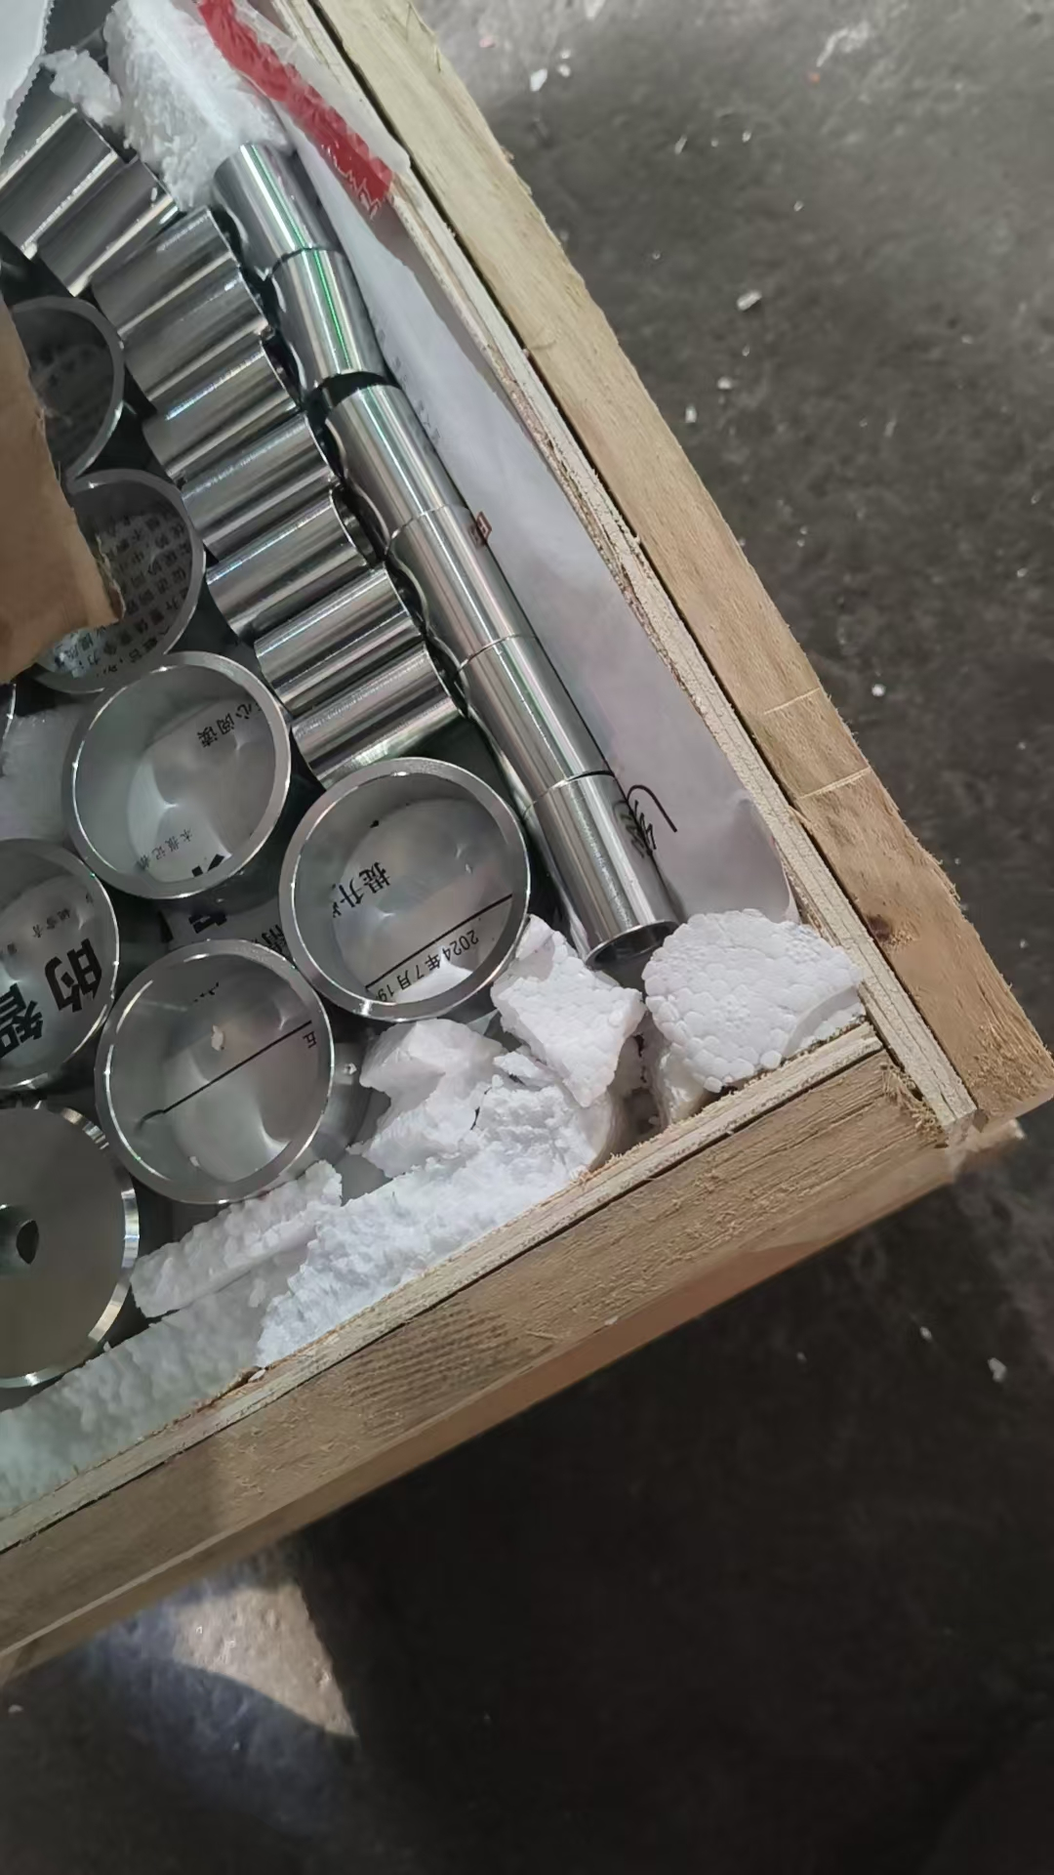
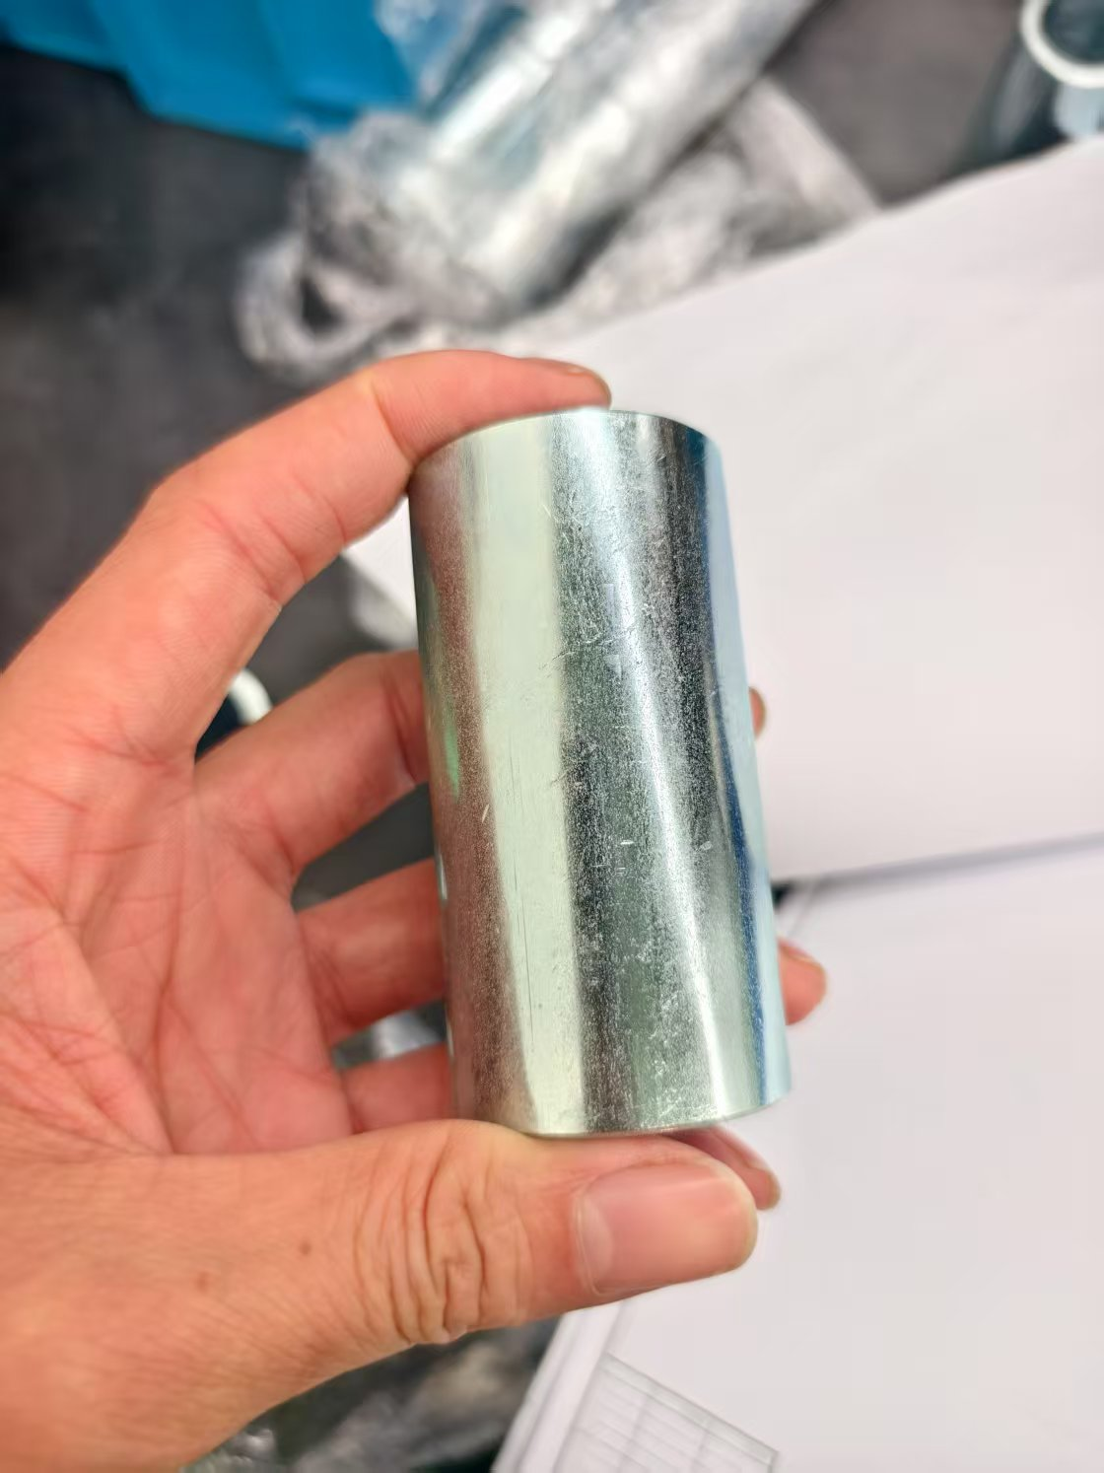
加工问题点汇总
대 외 비
(RESTRICTED)
● 问题点 12:表面不良
点检日期 | 1/8 | 工程名 |  | 点检者 |  | 问题类型 | 加工 / 设计 / 组装/ 其他 / 评价
对 象 :表面未加工未处理直接镀锌,表面状态不良 | 加工后再进行后处理
 | 改善 部门 | 改善主管组 | 责任人 | 改善日期 | 结果
问题现象
解决方案

Slide 14
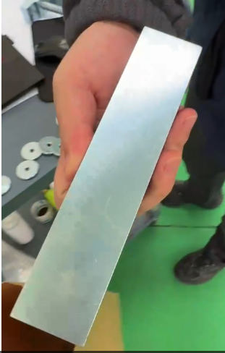
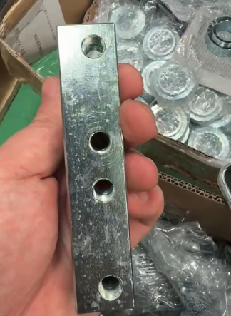
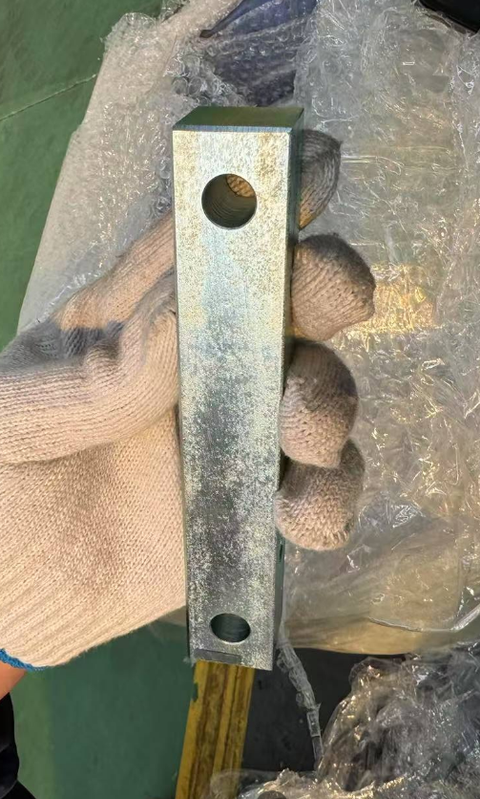
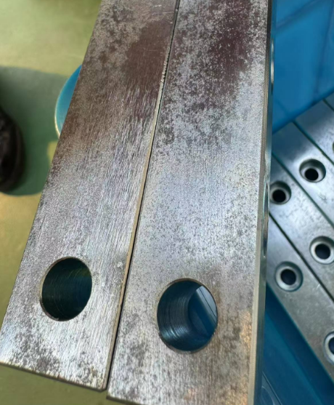
加工问题点汇总
대 외 비
(RESTRICTED)
● 问题点 13:焊接时使用工装，整体焊接后再加工
点检日期 | 1/8 | 工程名 |  | 点检者 |  | 问题类型 | 加工 / 设计 / 组装/ 其他 / 评价
对 象 : 冷拔后表面状态不良，未经加工直接后处理 | 冷拔后表面状态不达标时需经过加工后后处理，表面外观不良的需要全部退回修改
 | 改善 部门 | 改善主管组 | 责任人 | 改善日期 | 结果
问题现象
解决方案

Slide 15
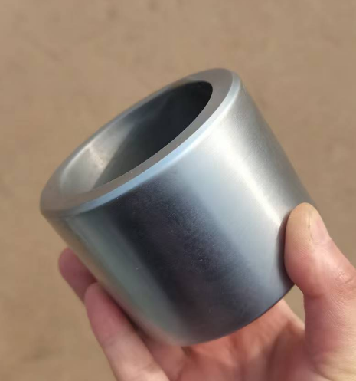

加工问题点汇总
대 외 비
(RESTRICTED)
● 问题点 14:未抛光
点检日期 | 1/8 | 工程名 | HMMI | 点检者 | 박용신 | 问题类型 | 加工 / 设计 / 组装/ 其他 / 评价
对 象 : ROLLER 外圆默认抛光（抛光-后处理-抛光） | ROLLER需镀硬铬，以及外圆抛光
 | 改善 部门 | 改善主管组 | 责任人 | 改善日期 | 结果
问题现象
解决方案

Slide 16
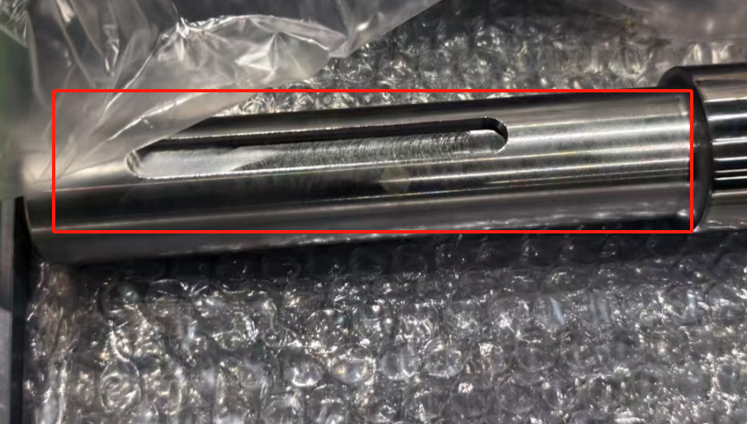
加工问题点汇总
대 외 비
(RESTRICTED)
● 问题点 15:键槽未镀层
点检日期 | 1/8 | 工程名 |  | 点检者 |  | 问题类型 | 加工 / 设计 / 组装/ 其他 / 评价
对 象 : 45C轴无特殊要求需使用无后处理的轴加工后镀金
 | 改善 部门 | 改善主管组 | 责任人 | 改善日期 | 结果
问题现象
解决方案

Slide 17
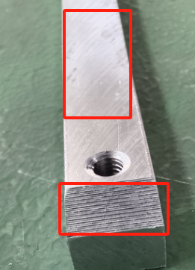
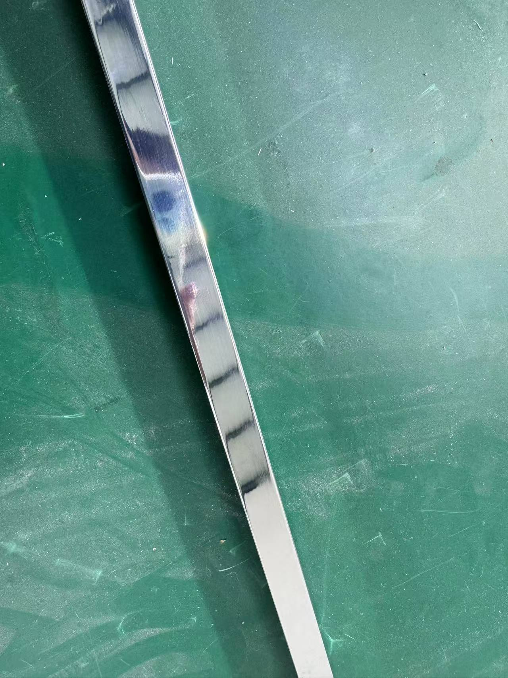
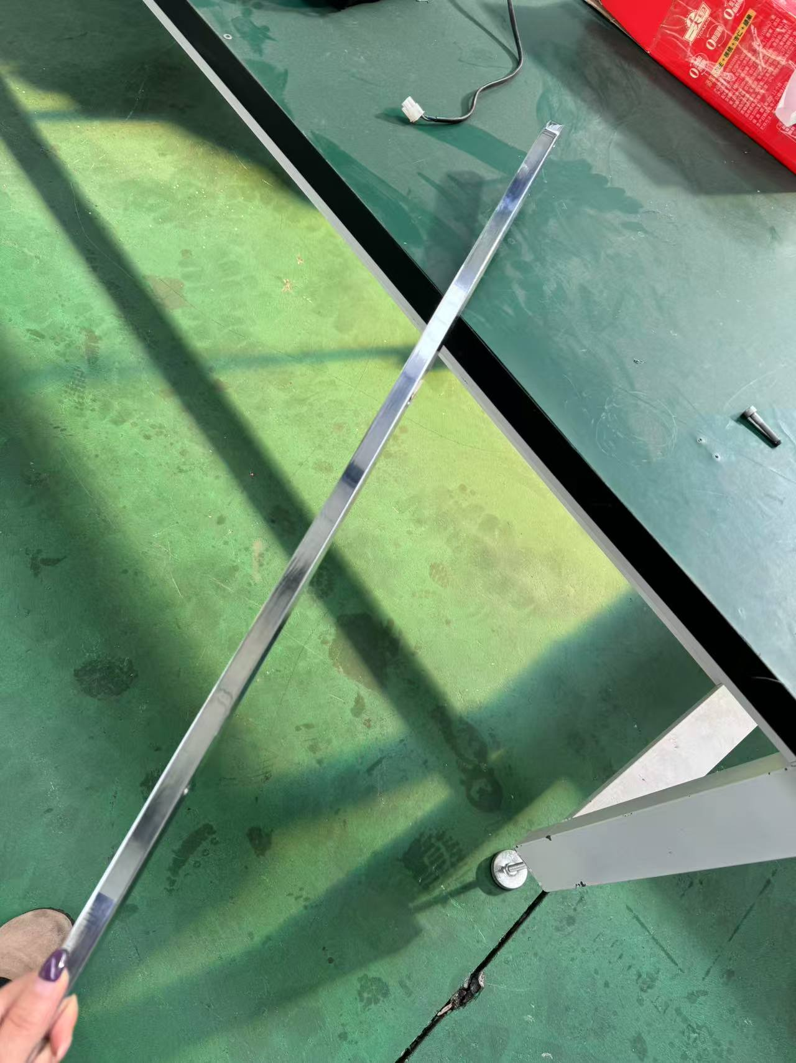
加工问题点汇总
대 외 비
(RESTRICTED)
● 问题点 16:导条未抛光
点检日期 | 1/8 | 工程名 |  | 点检者 |  | 问题类型 | 加工 / 设计 / 组装/ 其他 / 评价
对 象 : 主从动部大板两侧导条需要抛光处理
 | 改善 部门 | 改善主管组 | 责任人 | 改善日期 | 结果
问题现象
解决方案

Slide 18

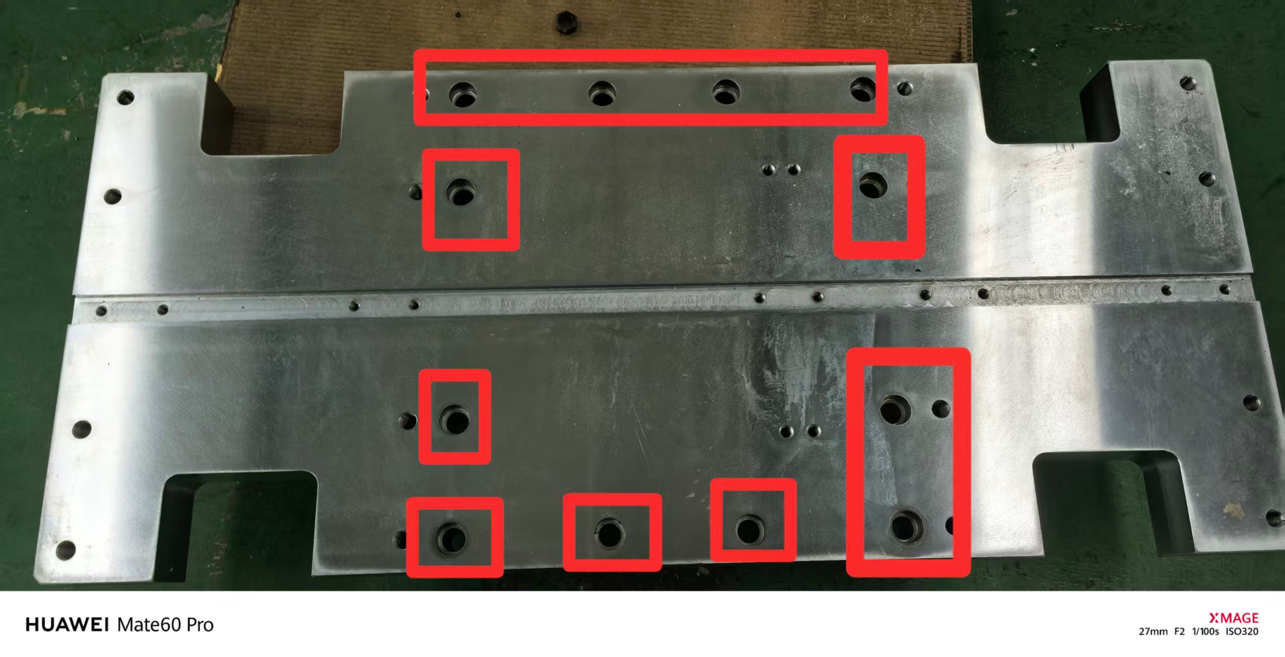
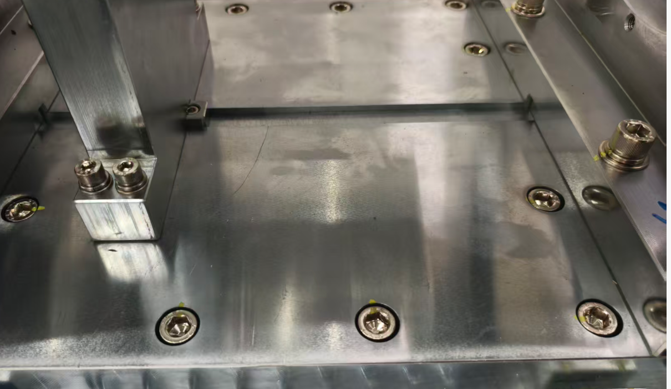
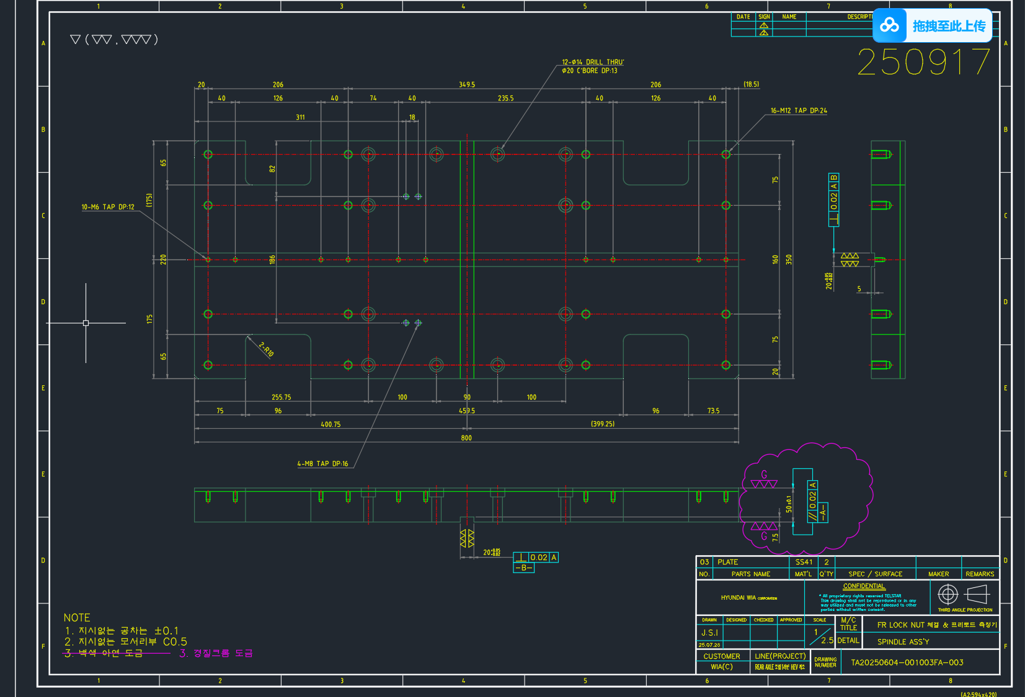
17昌源威亚车桥改造1线项目问题点
대 외 비
(RESTRICTED)
● 问题点 7:未倒角
点检日期 | 2025.10.10 | 工程名 | 昌源威亚1桥 |  | 点检者 | 杨吉帅 | 问题类型 | 设备制造 / 设计 / 包装/ 组装/ 购买品
·图 纸 号: ·问题内容：所有沉孔未倒角 数量：2 | 改善对策： ▣根本原因: 材料倒角小，磨床后几乎磨平。 ▣解决方案: 由于已镀层，协商装配使用； ▣再发防止方案:粗加工前倒角尽量做到C1以上，精磨后再次确认是否有立角，如有立角用倒角刀或者刮刀进行处理，避免无倒角发生
 | 改善 部门 | 改善主管组 责任人 | 改善日期 | 结果
 |  | 张峰 | 2025/10/12 | 完
现象 及 问题点
改善对策 及 日期

Slide 19
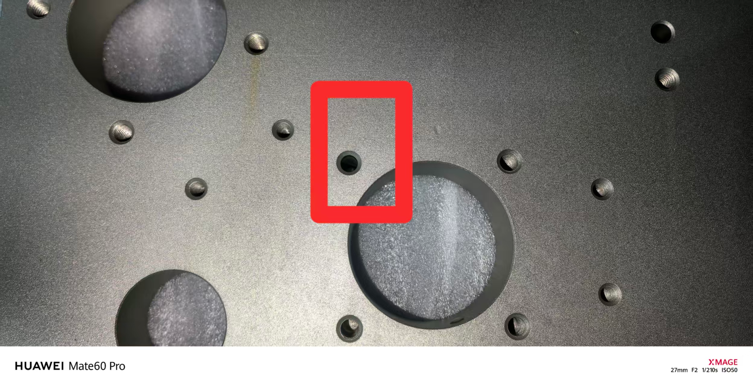
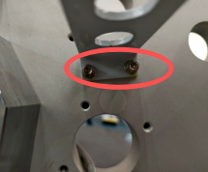
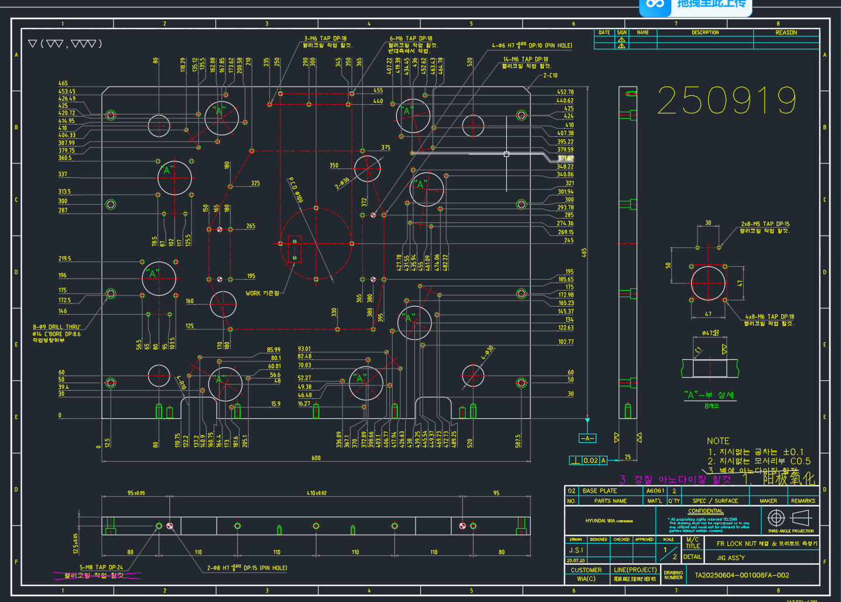
18.昌源威亚车桥改造1线项目问题点
대 외 비
(RESTRICTED)
● 问题点 18:漏攻丝
点检日期 | 2025.10.10 | 工程名 | 昌源威亚1桥 |  | 点检者 | 杨吉帅 | 问题类型 | 设备制造 / 设计 / 包装/ 组装/ 购买品
·图 纸 号: ·问题内容：螺丝孔未攻丝 | 改善对策： ▣根本原因: 操作人员疏忽，漏攻牙 ▣解决方案: 重新攻牙 ▣再发防止方案:要求操作人员严格审图，并仔细确认，品质出货前对产品再次全面检查，防止不良品流出
 | 改善 部门 | 改善主管组 责任人 | 改善日期 | 结果
 |  | 张峰 | 2025/10/12 | 完
现象 及 问题点
改善对策 及 日期

Slide 20
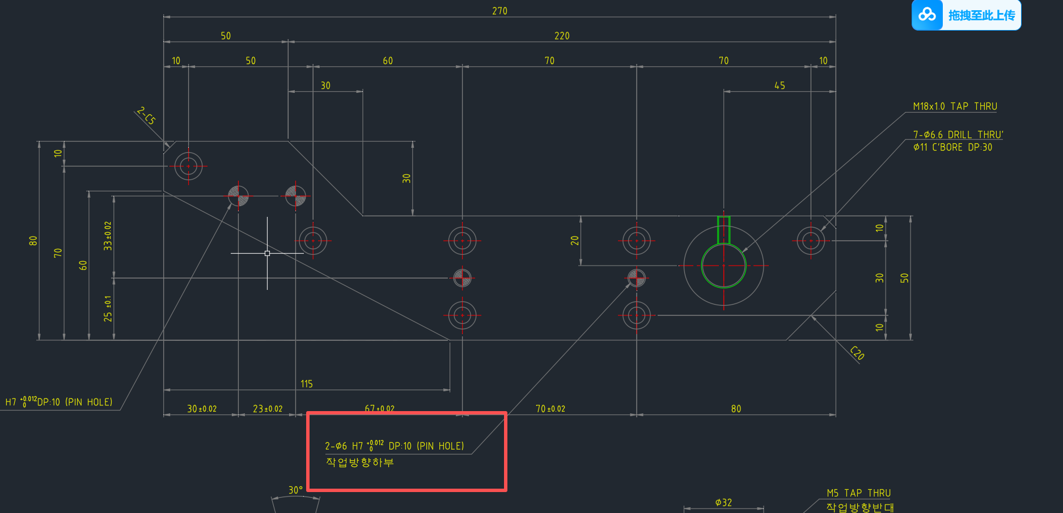
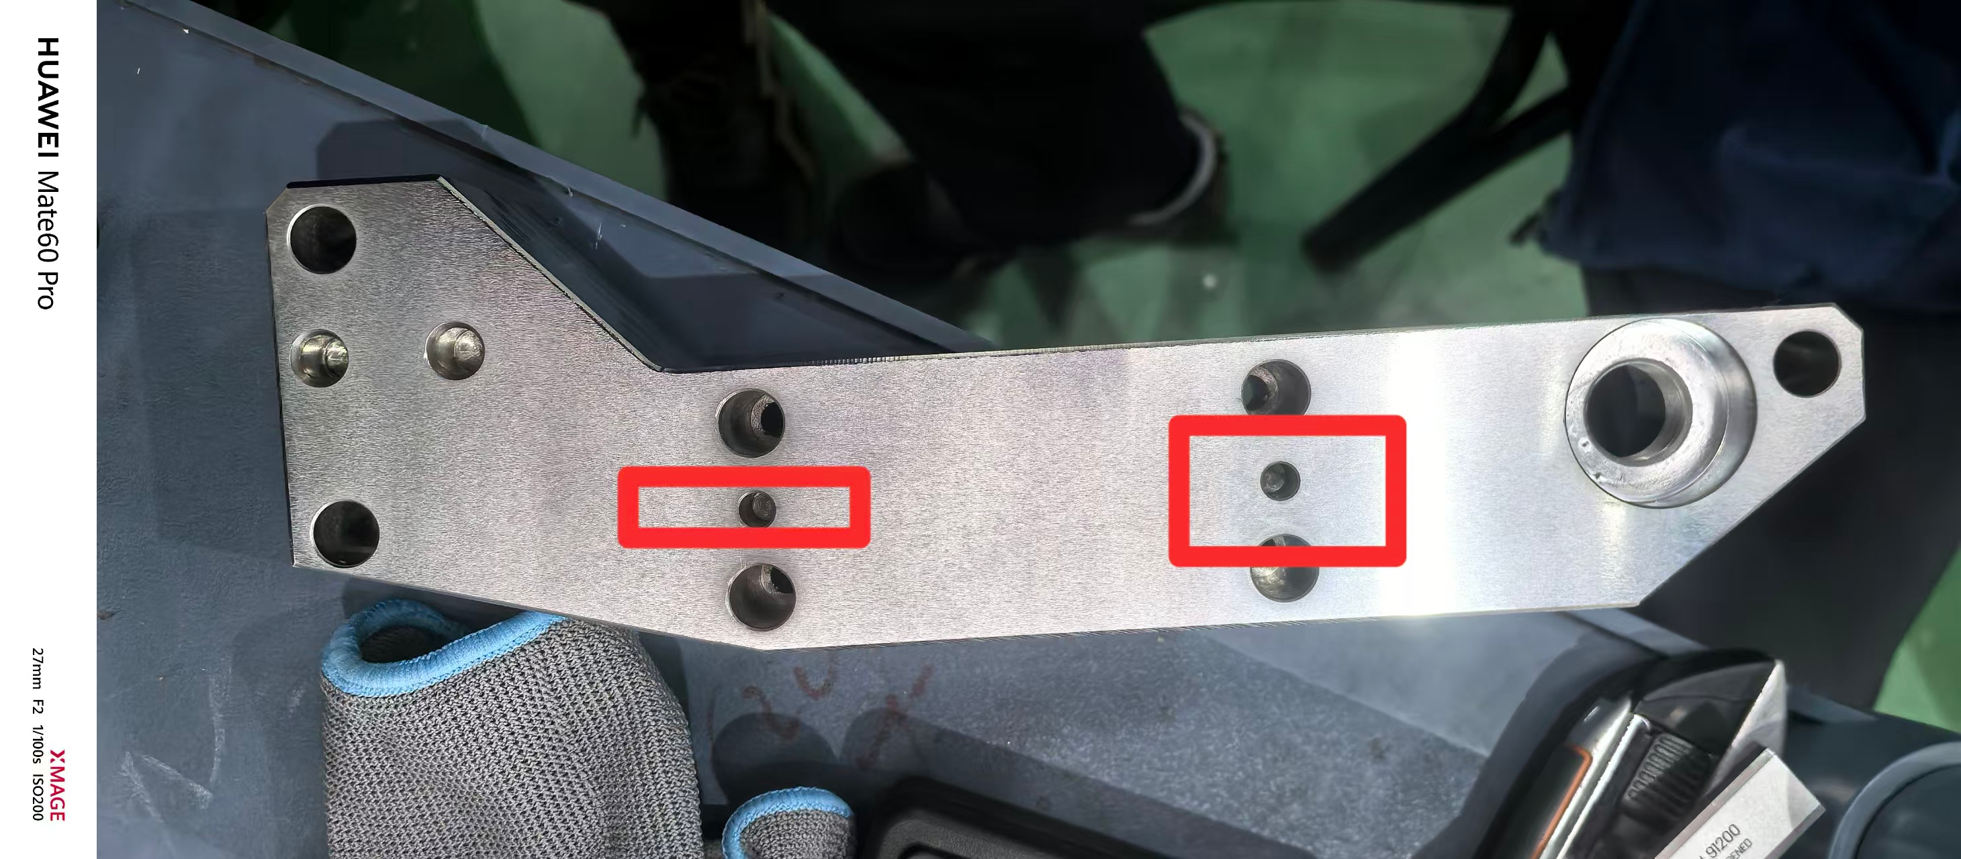
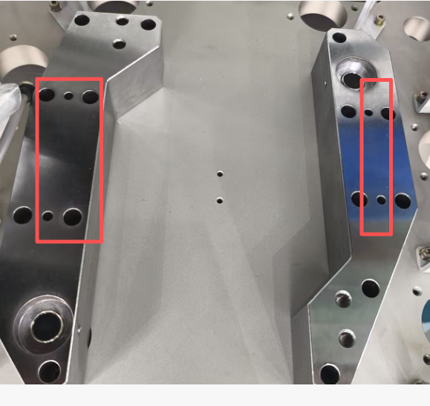
19昌源威亚车桥改造1线项目问题点
대 외 비
(RESTRICTED)
● 问题点 19:加工反了
点检日期 | 2025.10.11 | 工程名 | 昌源威亚1桥 |  | 点检者 | 杨吉帅 | 问题类型 | 设备制造 / 设计 / 包装/ 组装/ 购买品
·图 纸 号 :TA20250604-001008FA-007 ·问题内容：PIN孔加工错误，图纸标注加工背面 | 改善对策： ▣根本原因: 孔方向加工反。 ▣解决方案: 按照图纸重新加工。 ▣再发防止方案:对于标注惯性思维，认为实线就是正面。后续对韩语标注进行翻译。
 | 改善 部门 | 改善主管组 责任人 | 改善日期 | 结果
 |  | 张峰 | 2025/10/13 | 完
现象 及 问题点
改善对策 及 日期

Slide 21
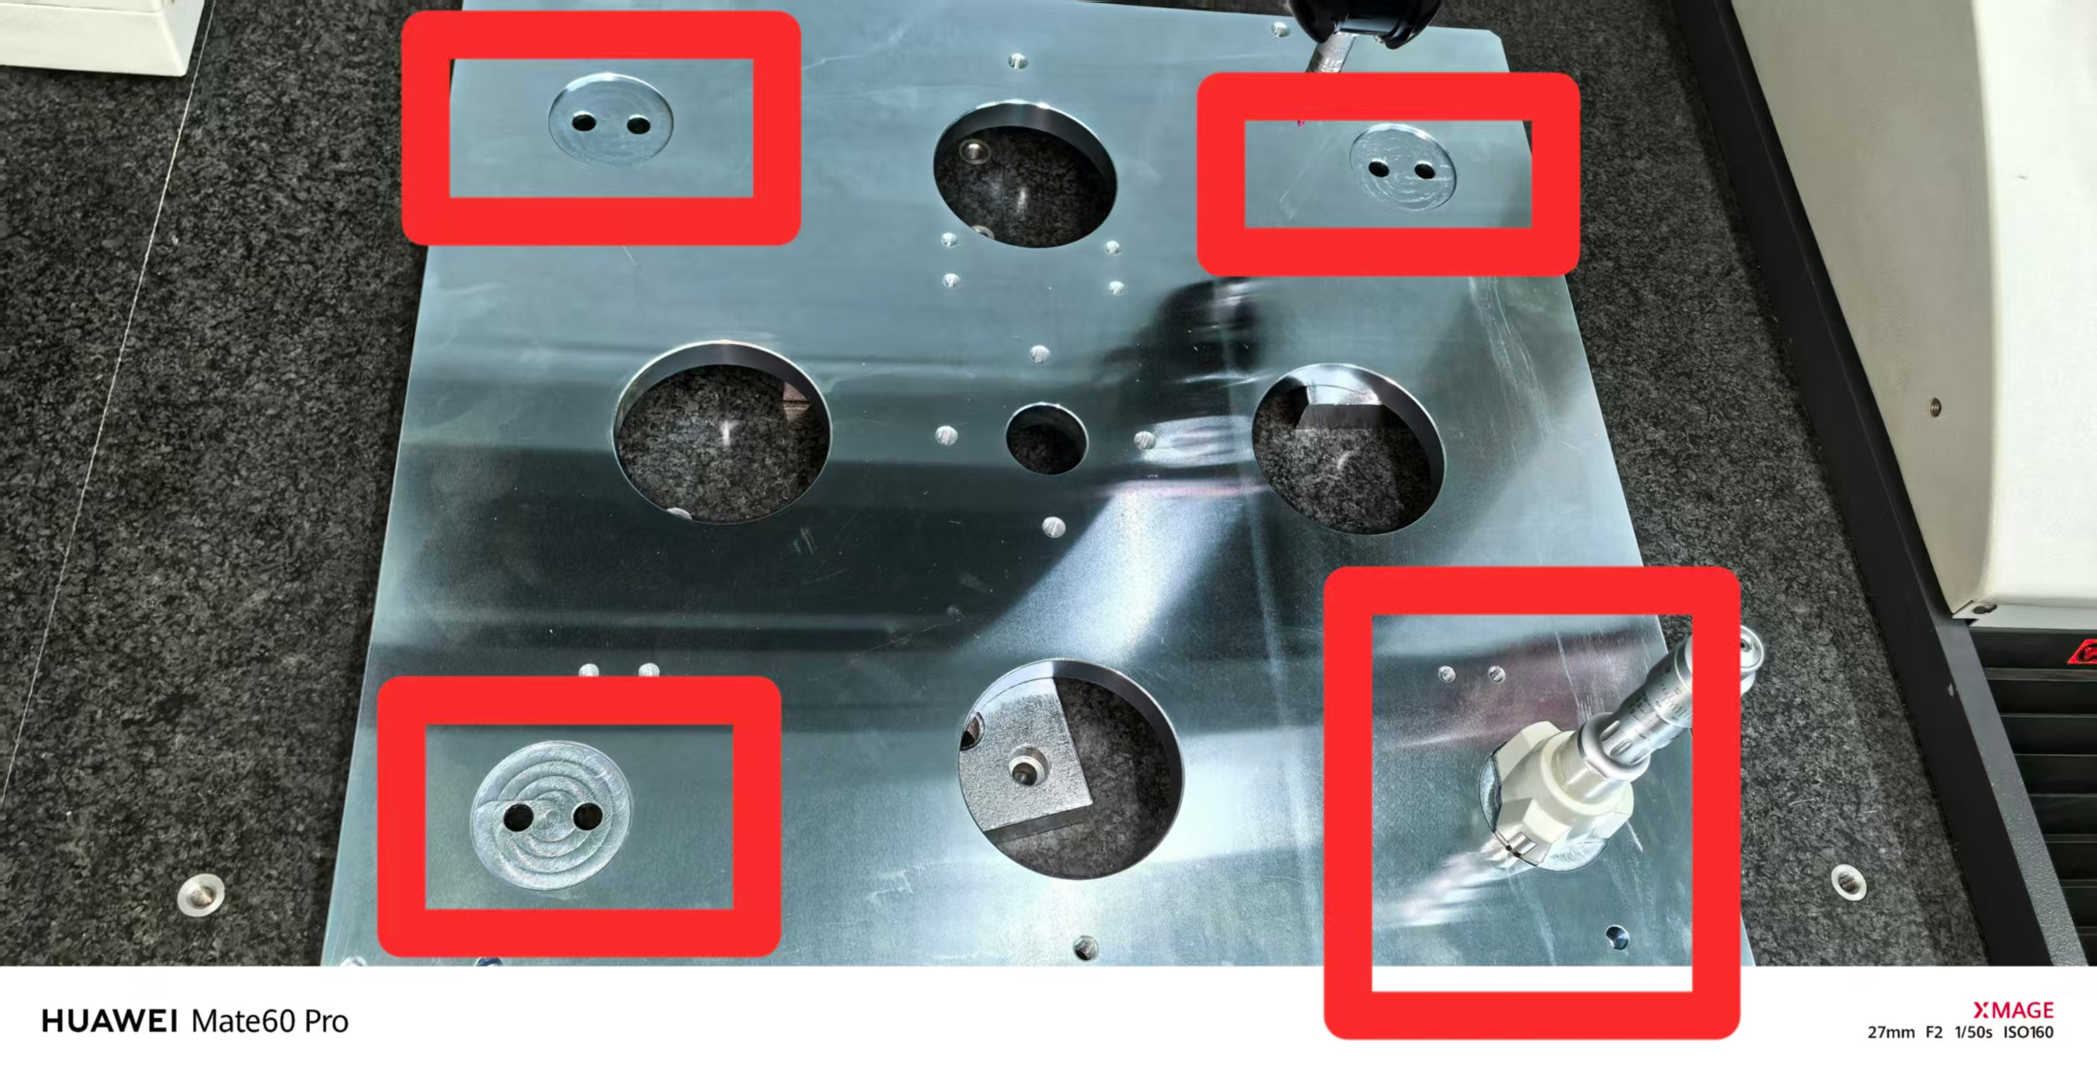
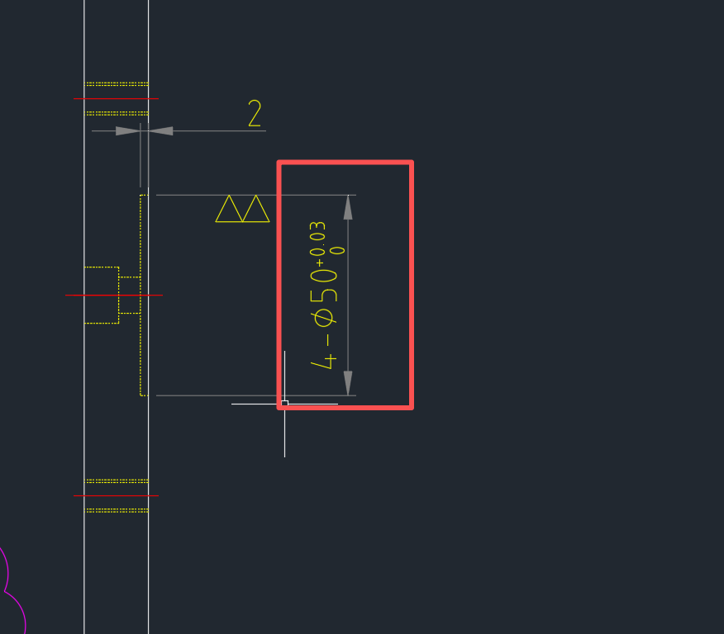
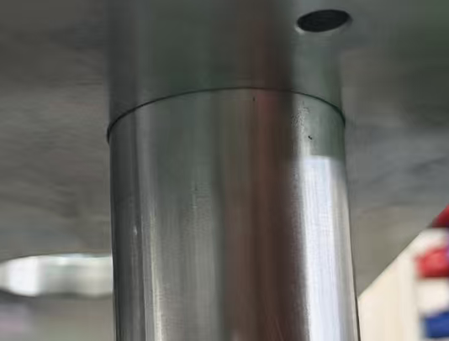
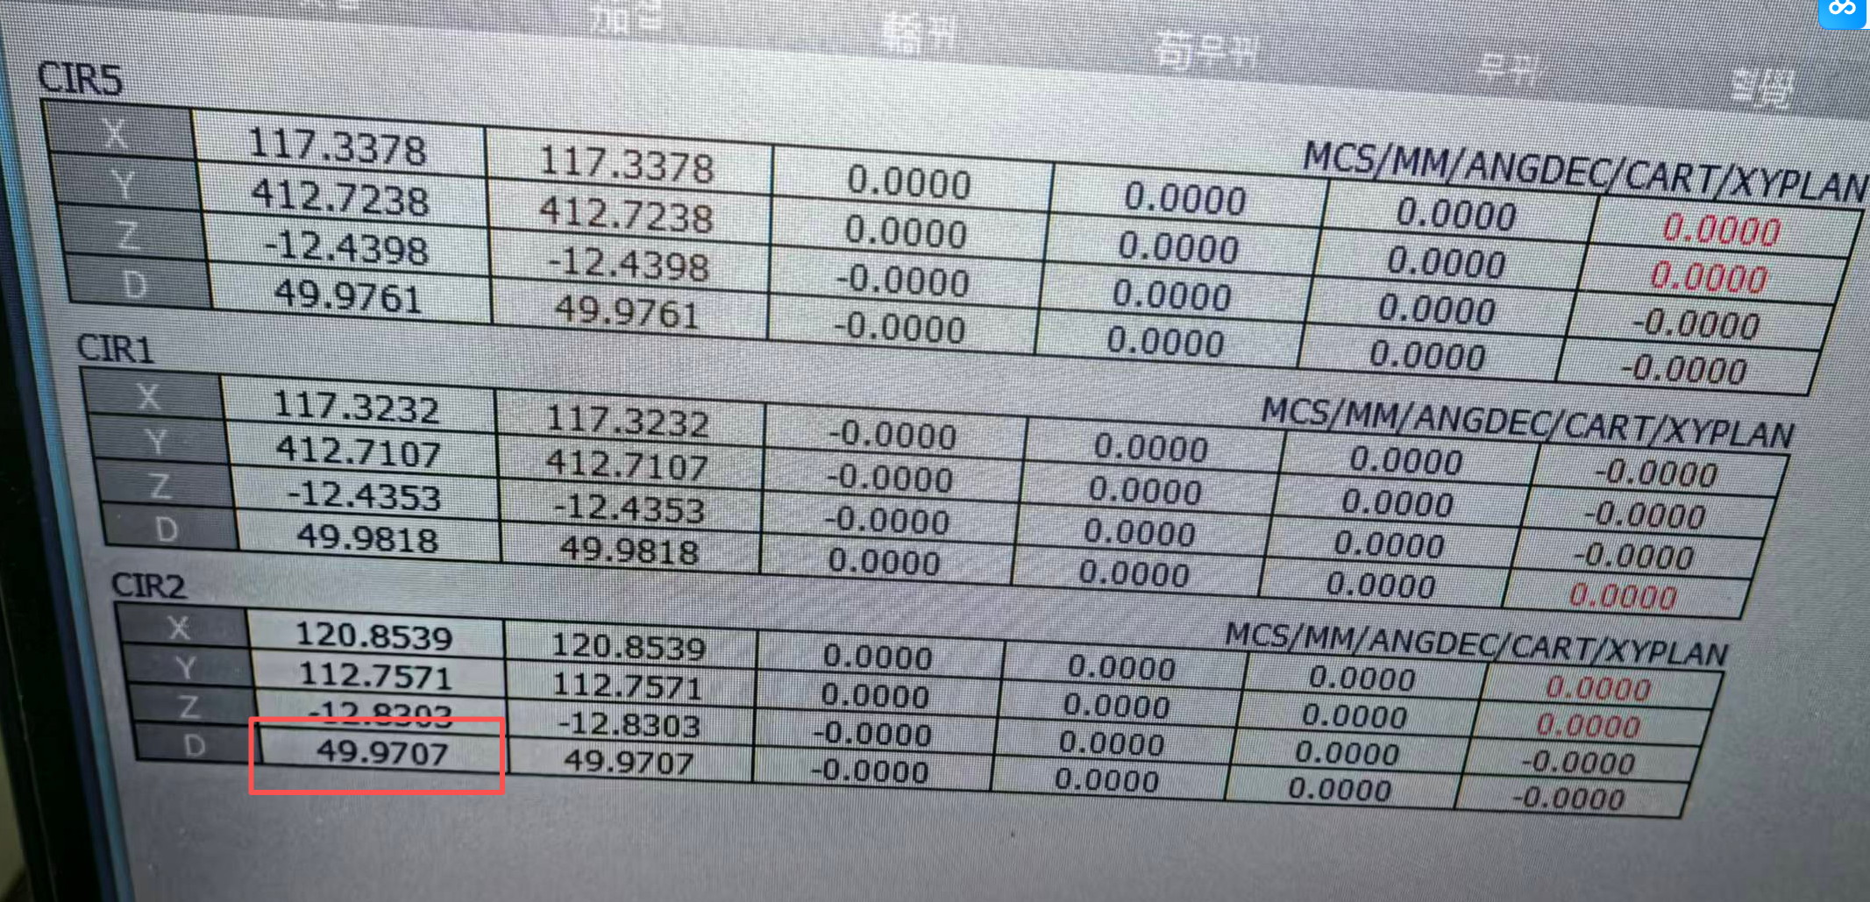
20昌源威亚车桥改造1线项目问题点
대 외 비
(RESTRICTED)
● 问题点20 :孔径小
点检日期 | 2025.10.12 | 工程名 | 昌源威亚1桥 |  | 点检者 |  | 问题类型 | 设备制造 / 设计 / 包装/ 组装/ 购买品
·图 纸 号 :TA20250604-005130-008 ·问题内容：图纸公差：50+0.03 -0 实测结果：49.97 超差：0.03 C | 改善对策： ▣根本原因: 尺寸加工不到位 ▣解决方案: 按照公差重新加工。 ▣再发防止方案:下机前对重点尺寸进行检测确认，不方便测量的需制作检具，对于孔公差尽量偏上限加工，并预留电镀余量。
 | 改善 部门 | 改善主管组 责任人 | 改善日期 | 结果
 |  | 张峰 | 2025/10/12 | 完
现象 及 问题点
改善对策 及 日期

Slide 22
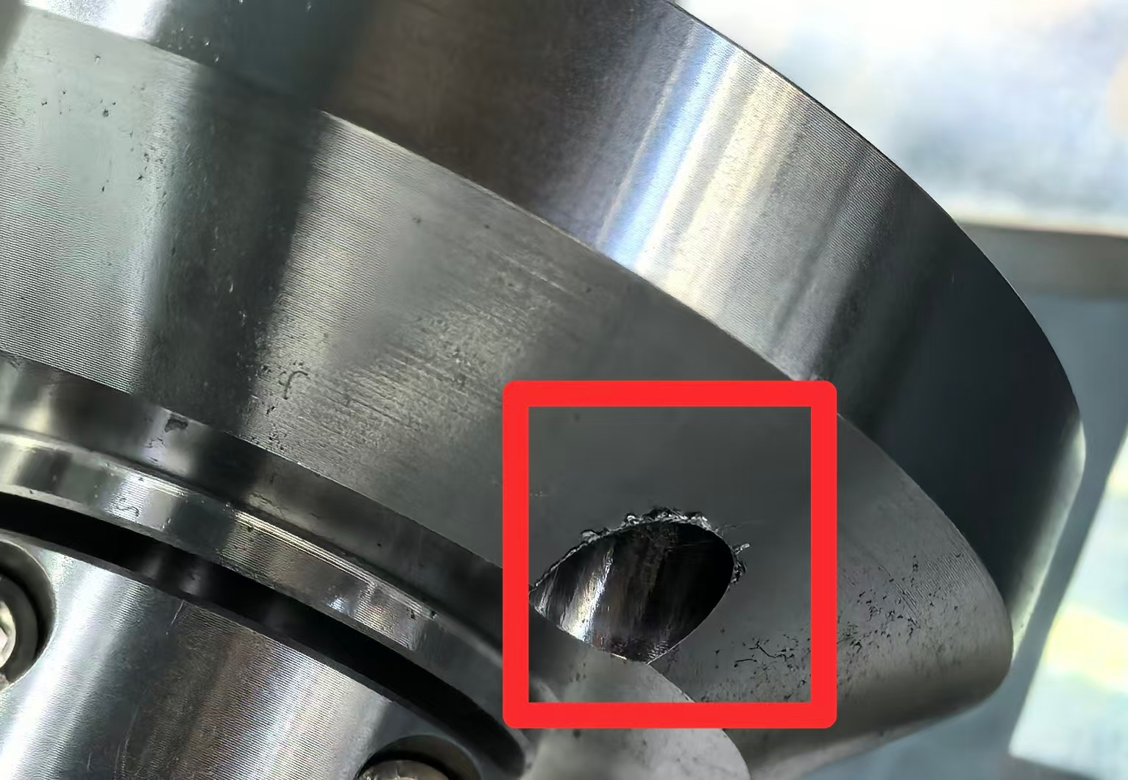
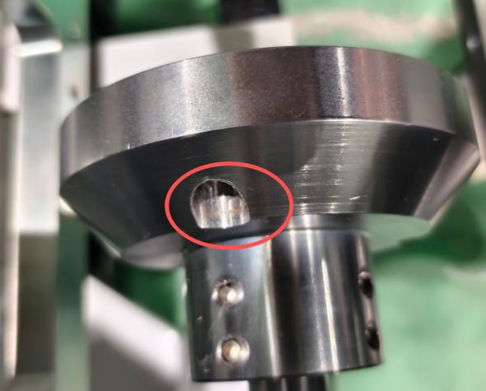
昌源威亚车桥改造1线项目问题点
대 외 비
(RESTRICTED)
● 21问题点 :毛刺未清理
点检日期 |  | 工程名 |  |  | 点检者 |  | 问题类型 | 设备制造 / 设计 / 包装/ 组装/ 购买品
图 纸 号:TA20250604-001007FA-007 问题点内容: 螺纹孔毛刺 | 改善对策 素有孔类的边缘需要加倒角去毛刺
 | 改善 部门 | 改善主管组 责任人 | 改善日期 | 结果
 |  | 张峰 | 10/15 10/15 | 完
现象 及 问题点
改善对策 及 日期

